Slide 1

3차시: 거리감지 센서와 부저 사용하기
-브레드보드/거리감지센서/거리감지센서와 부저실습-

Slide 2
브레드보드

Slide 3
브레드보드
브레드보드란?
-빵을 올려두는 빵판과 비슷한 생김새 때문에 붙여진 이름 BreadBoard
-브레드보드는 부품과 부품을 연결하기 위해 사용
-납땜이 필요없어 테스트나 프로토 타입을 만들 때 유용

Slide 4
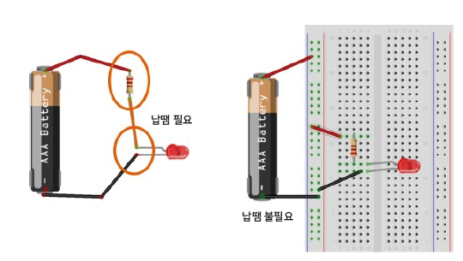

Slide 5
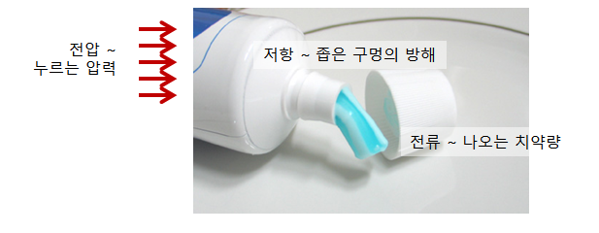

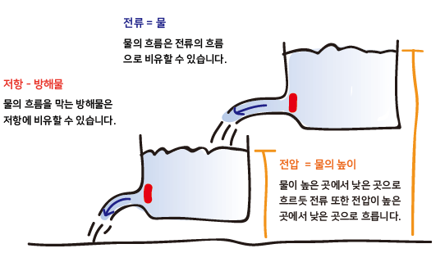
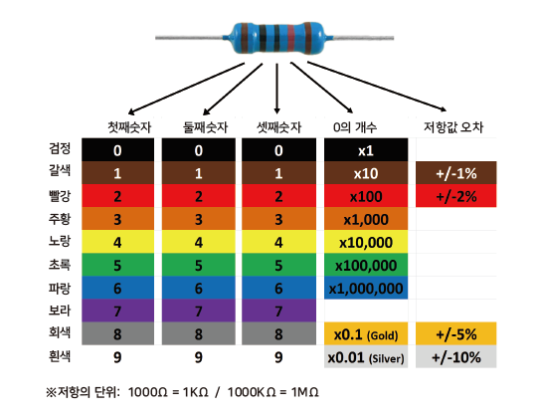
브레드보드
옴의 법칙
V = I*R
I = V/R
R = V/I

Slide 6
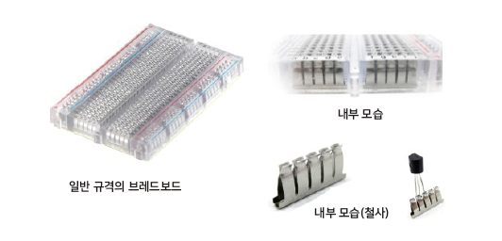
브레드보드
브레드보드 사용시 주의사항1
-너무 힘주어 부품을 꽂으면 안됨
-접촉불량으로 인한 오류 발생

Slide 7
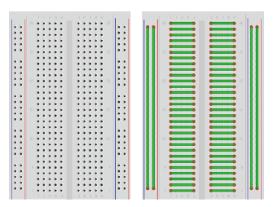
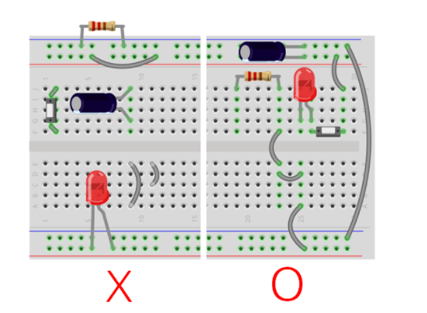
브레드보드
브레드보드 사용시 주의사항2
-회로 구성 시 과전류 및 합선되지 않았는지
전원 연결 전 미리 고려해야함
-과전류가 인가될 시 부품 손상 발생
-회로를 잘못 구성하면 정상작동하지 않음

Slide 8
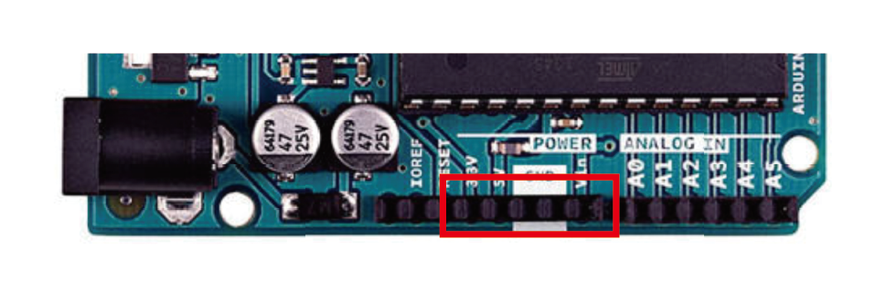
브레드보드
브레드보드와 아두이노브드 연결하기

Slide 9
거리감지센서

Slide 10
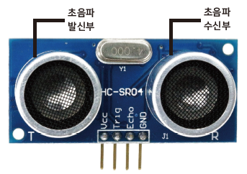
거리감지센서
거리감지센서란?
거리 = 시간 x 속도
속도 = 초음파의 속도는 초당 340m
-초음파는 20MHz 주파수, 340m/s 속도
①VCC와 GND핀을 통해 5V, 15mA의
전원을 입력 받아 작동
②Trig핀에 5V의 전원을 인가할 경우
초음파를 발신
③발신된 초음파는 장애물에 부딪혀 수신부로
돌아오게 되며, Echo핀에서 5V를 출력
코드나 사진 등…

Slide 11
거리감지센서와 부저실습

Slide 12
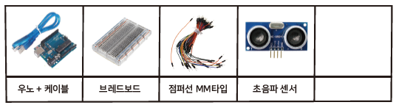
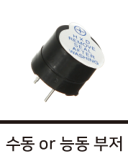
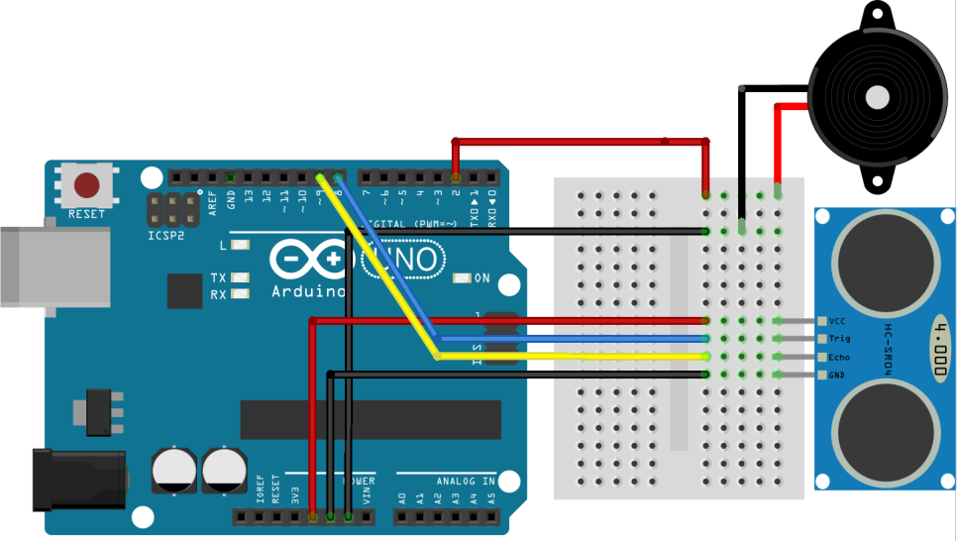
거리감지센서와 부저실습
거리를 감지하여 부저 울리기(준비물& 회로)

Slide 13
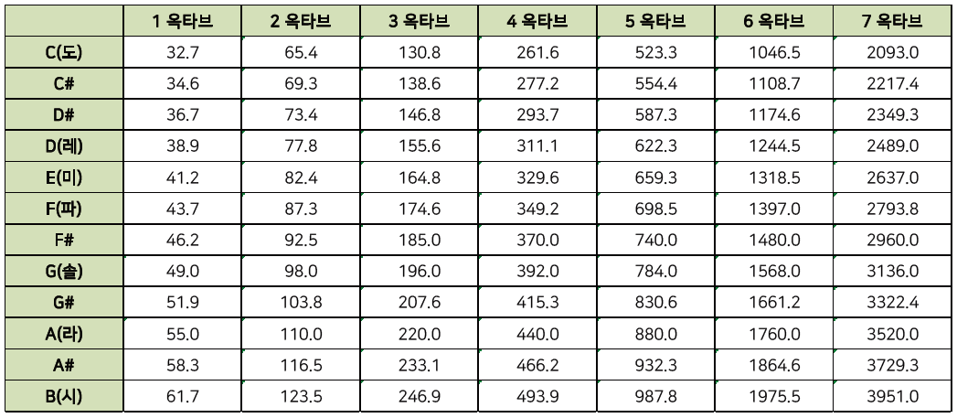
int buzzer = 2;
int trig = 8;
int echo = 9;
void setup() {
pinMode(buzzer, OUTPUT);
pinMode(trig, OUTPUT);
pinMode(echo, INPUT);
}
void loop() {
digitalWrite(trig, LOW);
delayMicroseconds(2);
digitalWrite(trig, HIGH);
delayMicroseconds(10);
digitalWrite(trig, LOW);
unsigned long duration = pulseIn(echo, HIGH);
float distance = ((float)(340 * duration) / 10000) / 2;
if (distance <= 5) {
tone(buzzer, 392, 100);
delay(130);
noTone(buzzer);
}
else if (distance <= 10) {
tone(buzzer, 392, 100);
delay(300);
noTone(buzzer);
}
else if (distance <= 20) {
tone(buzzer, 392, 100);
delay(500);
noTone(buzzer);
}
}
부저실습
거리를 감지하여 부저 울리기(코드)
내가 지정한 거리보다 물체가 가까워질수록 경고음 빠르기를 높여요

Slide 14
모르는 부분은
망설이지 말고 질문해주세요 :D

Slide 15
